Slide 1
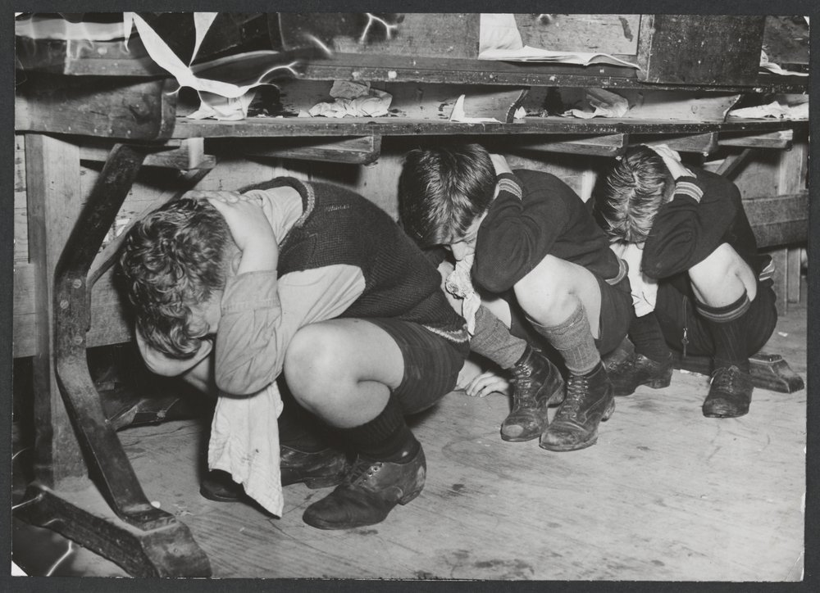

Slide 3
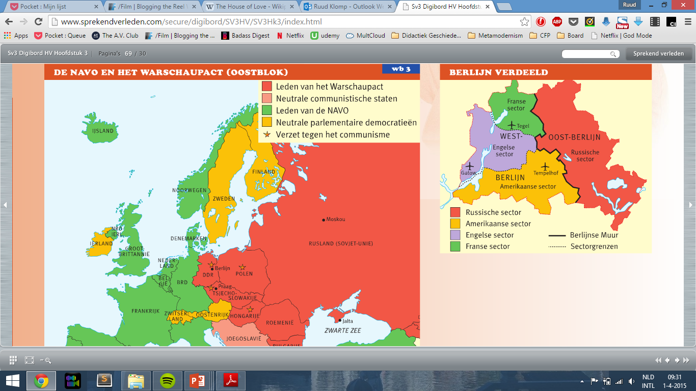
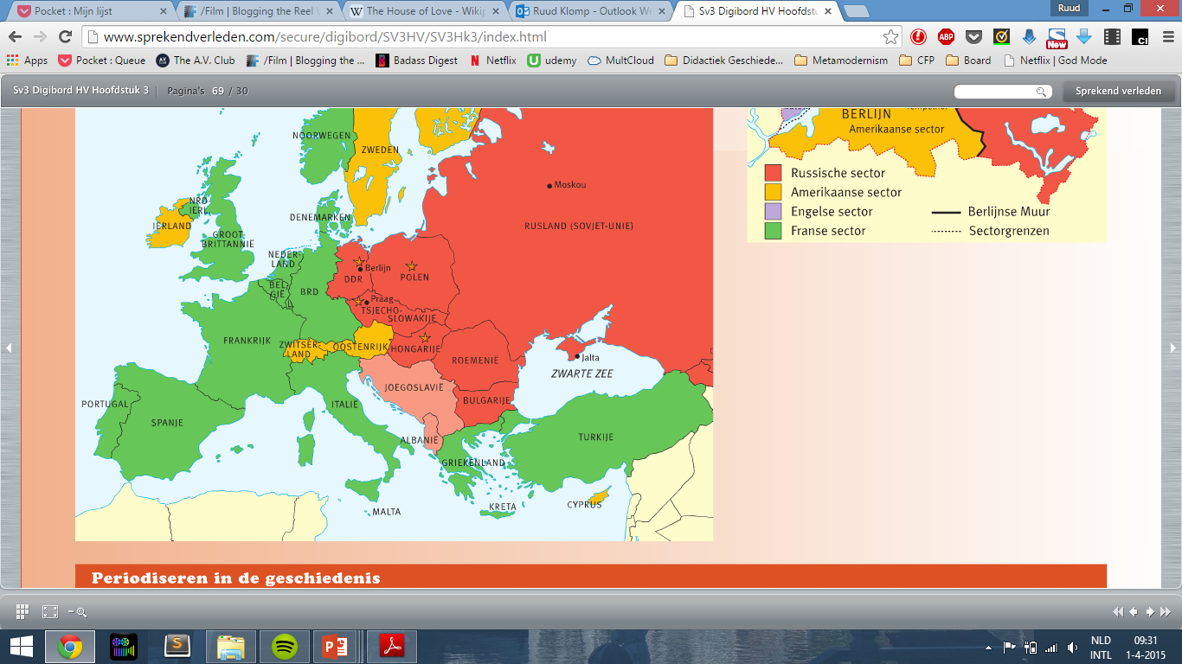
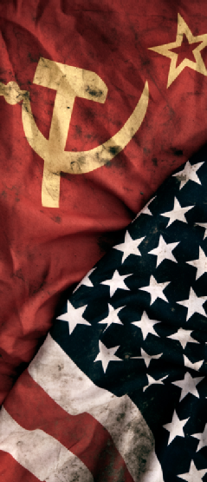
13 maart 1938 Anschluss
Oostenrijk wordt ingenomen door Duitsland
Veel Duitsers en Oostenrijkers wilde één land worden.
Anschluss: Oostenrijk wordt gedwongen zich aan te sluiten bij Duitsland
De Koude Oorlog: Een periode van vijandschap tussen de Sovjet-Unie en de VS en hun bondgenoten, waarin veel conflicten en oorlogen voorkwamen. Er was echter geen sprake van een rechtstreekse oorlog tussen de SU en de VS.

Slide 4
3. De Blokvorming in Oost en West
1945 – 1989
Hoe komt het dat de VS en de SU tegenover elkaar komen te staan?
Door welke gebeurtenissen gaan ze elkaar als vijand zien?

Slide 5
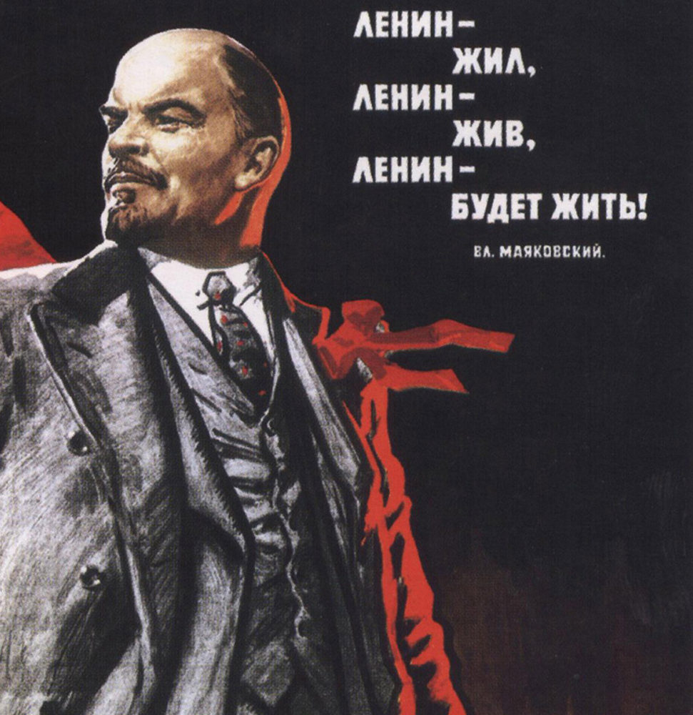
Wantrouwen tussen Oost en West vóór WO II
Westerse landen waren tegen de communistische revolutie van 1917. Stuurden soldaten om tegen Lenin te vechten.
De SU hielp Communistische partijen in andere landen (via de Komintern): het communisme moest wereldwijd worden.
In 1939 sloten Stalin en Hitler een niet-aanvalsverdrag: het westen zag de SU als vriend van Hitler.
Het Westen en de SU werden pas bondgenoten toen Hitler de SU aanviel.

Slide 6
Na Wo II groeit het wantrouwen
Conferenties van Grote Drie:
De Grote Drie spraken af: wie een bepaald gebied van Duitsland of Japan had veroverd mocht daar invloed hebben na de oorlog.
Ontstaan invloedssferen.

Slide 7
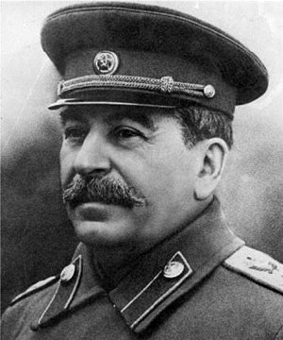
De VS en Engeland wilden in de bevrijde gebieden democratie.
De SU wilde in de bevrijde gebieden Communisme.
Toen sommige landen in verzet kwamen en geen Communisme wilde stuurde Stalin zijn legers.

Slide 8
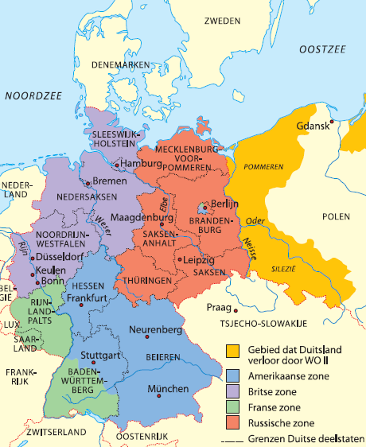
Ook in de Duitse bezettingszones gingen oost en west een eigen politiek voeren.
Oost-Duitsland wordt Communistisch en militair zwak gehouden.
West Duitsland democratisch en economisch snel opgebouwd.

Slide 9
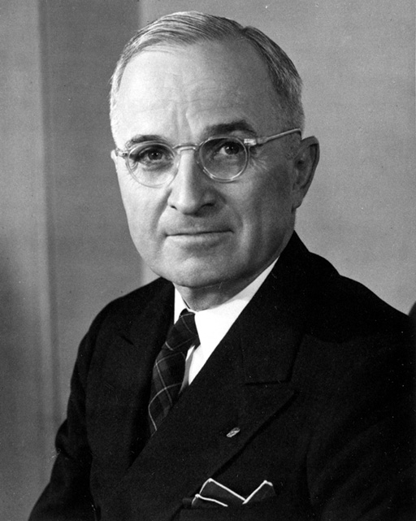
1947: ontstaan Truman-Doctrine
Truman, President VS van 1945 tot 1953
De VS gaat zich vanaf nu verzetten tegen elke Communistische aanval of opstand, waar ook ter wereld.
Dit is een vijandige politiek tegen de SU!

Slide 10
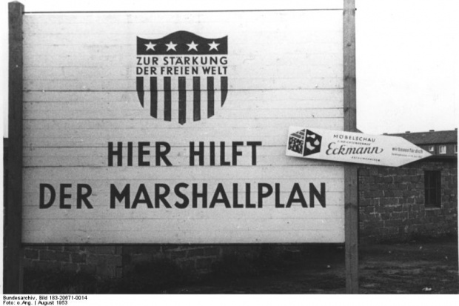
1947: Marshallplan
Amerika leent geld aan Europa voor de wederopbouw, omdat:
In een arm Europa het communisme meer kans had.
Hierdoor Europese landen afhankelijker van VS werden.
Stalin verbood de Oost-Europese landen om mee te doen met het plan.

Slide 11
Communisten in het oostblok noemen hun regeringsvorm volksdemocratie.
Maar er was in de praktijk een dictatuur van de communistische partij.
Kritiek was verboden.

Slide 12

Wat is het idee van het communisme?
Productiemiddelen = macht.
Wie de productie in handen heeft (baas van een fabriek, eigenaar van veel grond) heeft de macht.
Proletariaat: zij die niks hebben.
Bourgeoisie: zij die geld, productie en macht bezitten.

Slide 13
Wat is het idee van het communisme?
2. Door de tijd heen veranderd de macht met de productie.
19e eeuw: industrialisatie. Nieuwe machtsverdeling: arbeiders (proleten) vs. Fabriekseigenaren (bourgeoisie).
Door de communistische revolutie wordt punt 1 doorbroken: alle productiemiddelen worden eerlijk verdeelt.

Slide 14
Wat is het idee van het communisme?
Communisten willen over de hele wereld dit systeem doorvoeren. Een klein groepje uit het proletariaat wordt de baas.
Door de eerlijke verdeling van macht en productie is iedereen gelijk.
Resultaat:
Geen armoede
Geen oorlog
Geen onderdrukking of uitbuiting
Iedereen heeft genoeg van alles
Iedereen is gelukkig.

Slide 15
Karl Marx in Het Communistisch manifest
De communisten verklaren openlijk dat hun doel alleen bereikt kan worden door de gewelddadige omverwerping van de heersende orde. De heersende klassen zijn doodsbang voor een communistische revolutie! De proletariërs hebben niets te verliezen behalve hun ketenen. Zij hebben een wereld te winnen.
PROLETARIËRS ALLER LANDEN, VERENIGT U!

Slide 16
De Sovjet-Unie is de baas over de Oostblok landen. Met behulp van twee verdragen:
Comecon: een verdrag waarin de landen economisch samenwerken.
Het Warschaupact: militaire samenwerking.
De SU bepaalde wat er in deze samenwerking gebeurde.

Slide 17
2. Duitsland verdeeld tijdens de Koude Oorlog

Slide 18
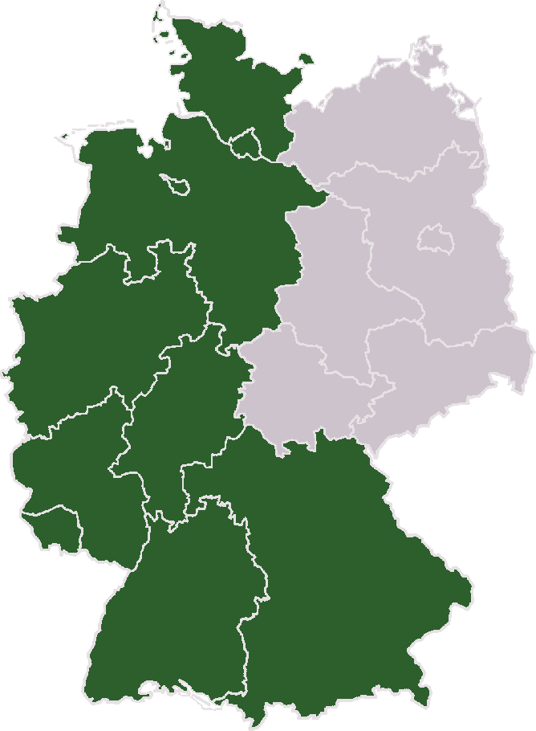
1949: West-Duitsland wordt de Bondsrepubliek Duitsland.
Grondgebied van voormalige Engelse, Franse en Amerikaanse bezettingszones.

Slide 19
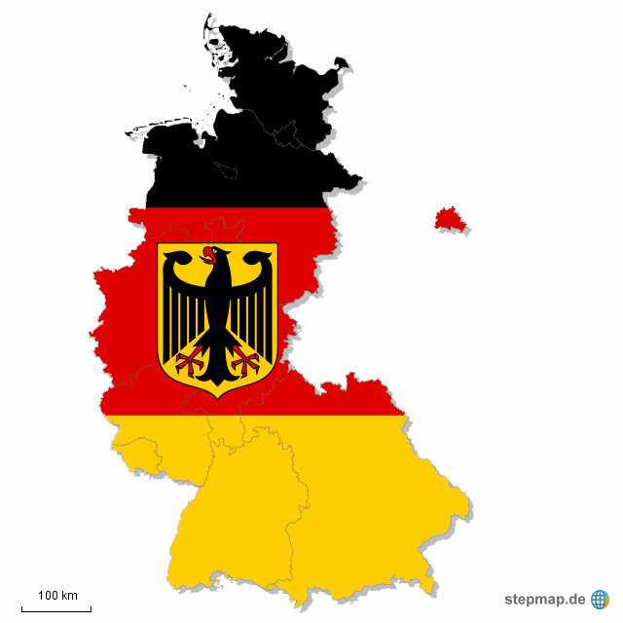
De BRD is:
Een Parlementaire democratie
Federatie van deelstaten.
Deelstaten hebben eigen regering, op sommige gebieden zelfbestuur.
Het hoogste bestuur is de Bondsdag (parlement)
Staatshoofd is de Bondskanselier.
De bondsregering en bondsministers zijn het dagelijkse bestuur.

Slide 20
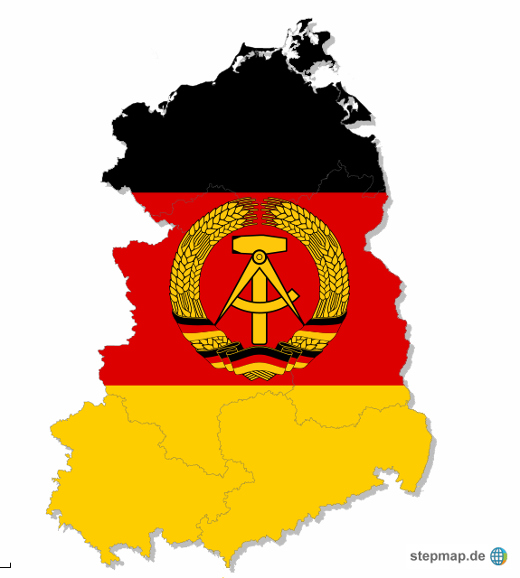
De DDR is:
Communistisch
Eenpartijstaat (Communistische partij)
Eerst ook deelstaten, maar later (1952) afgeschaft.

Slide 21
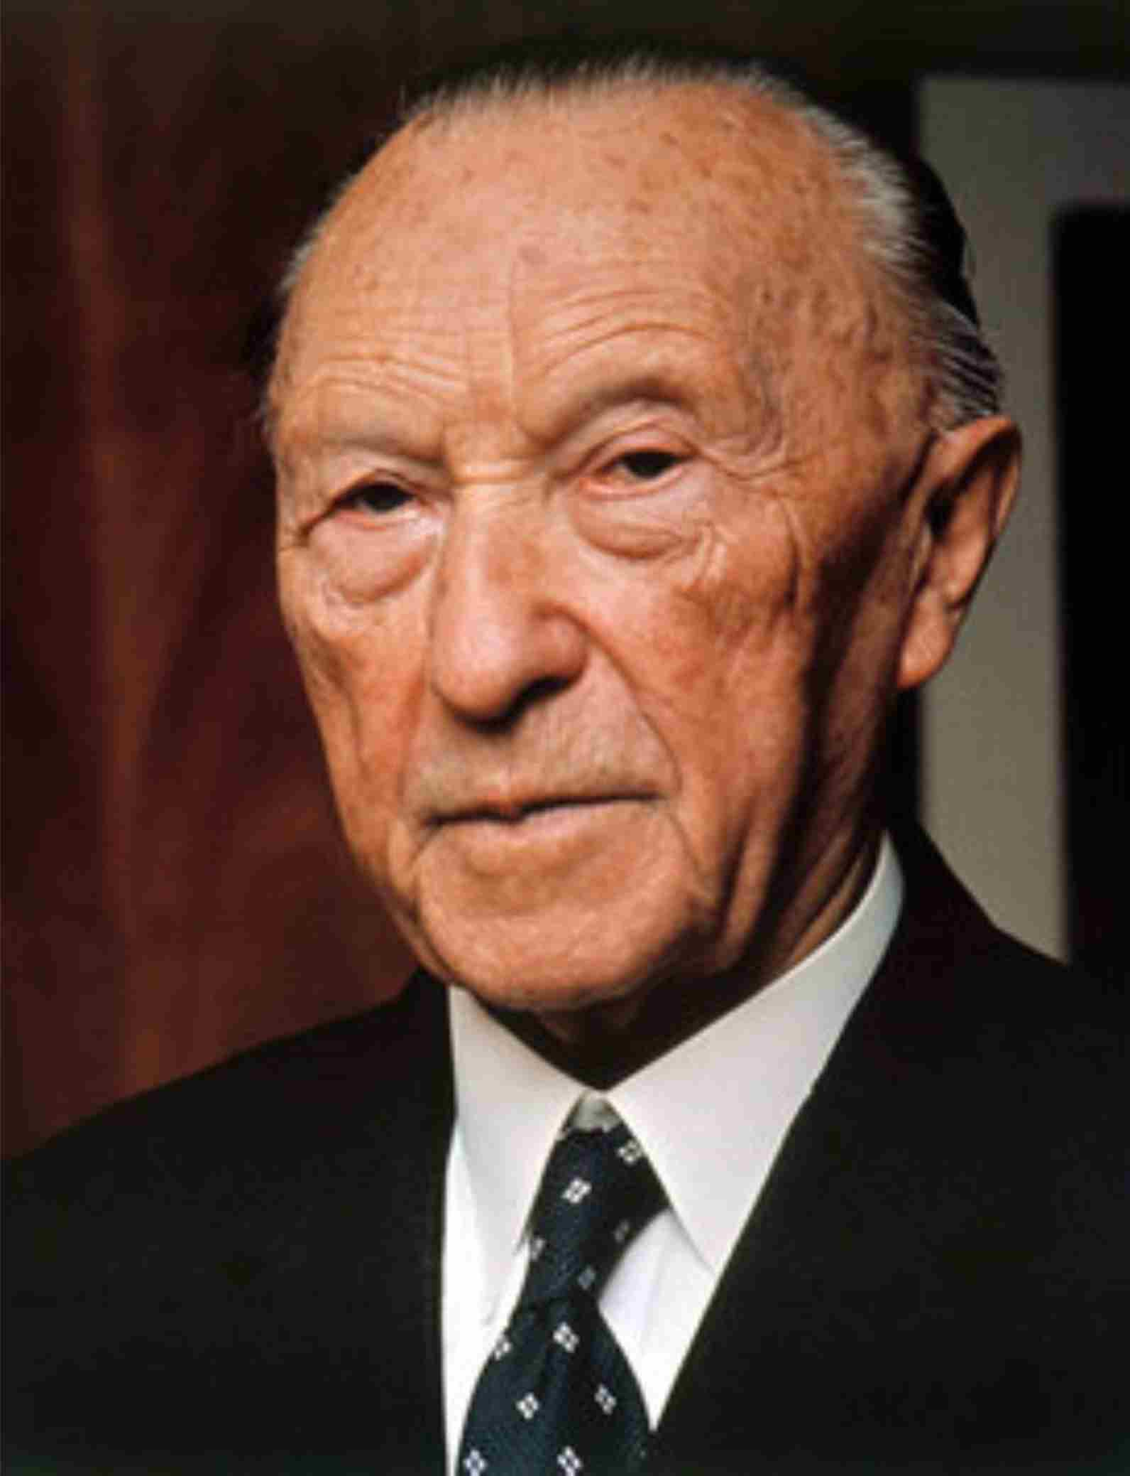
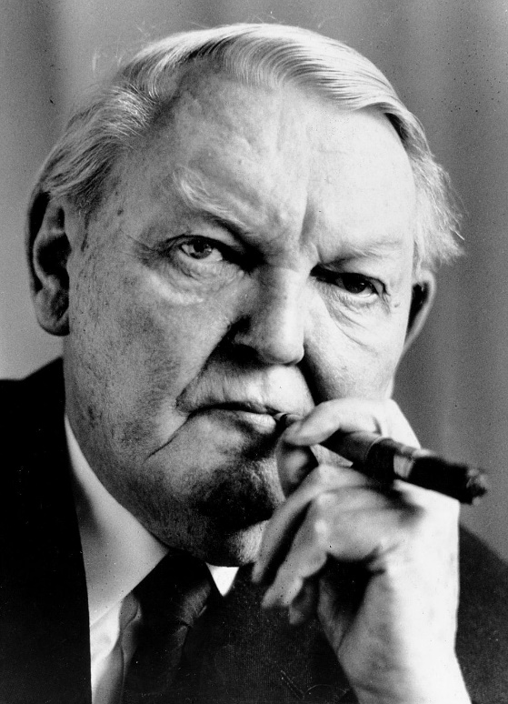
In de BRD is er een Wirtschaftswunder: economisch wonder.
Onder leiding van:
Bondskanselier Konrad Adenauer en Minister van Economische zaken Ludwig Erhard.
Veranderd de BRD van een verwoest land in een van de sterkste industriele landen van de wereld.

Slide 22
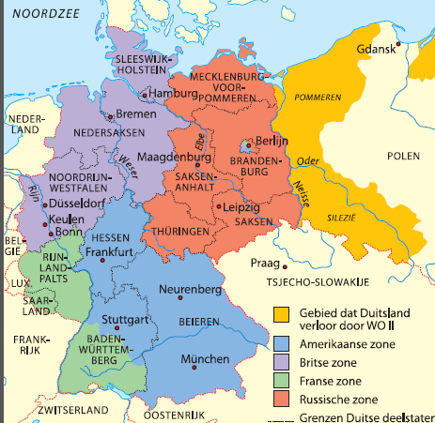
Adenaur erkende de deling van Duitsland niet.
Ook vindt hij dat het stuk wat aan Polen is gegeven eigenlijk terug moet.
Tussen de BRD en Oost-Europa is daarom nog steeds veel vijandschap.

Slide 23
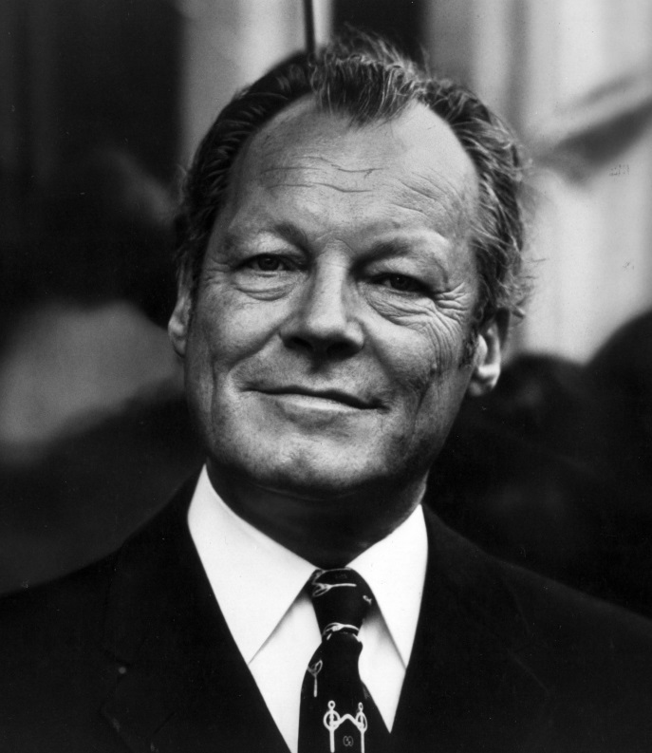
Willy Brandt
Bondskanselier vanaf 1969.
Toenadering tot het oosten:
Afspraken met Sovjet-Unie en Polen.
Erkenning nieuwe Duitse grens
Maar, geen erkenning DDR

Slide 24
Vandaag Studiehuis
In het studiehuis: altijd stil.
Wat ga je doen:
Voordat we gaan: taakverdeling maken.
In het studiehuis staan veel boeken gebruik deze. Vraag Henk of anders meneer Klomp om hulp bij het zoeken.
Werk samen maar overleg NIET. (het is altijd stil)
Vraag Henk om hulp: hij weet veel van de Koude Oorlog, helpt je graag en heeft ook boeken die niet in het STH staan.
Maak hier gebruik van!
Logboek bijhouden: telt mee voor je cijfer.

Slide 25
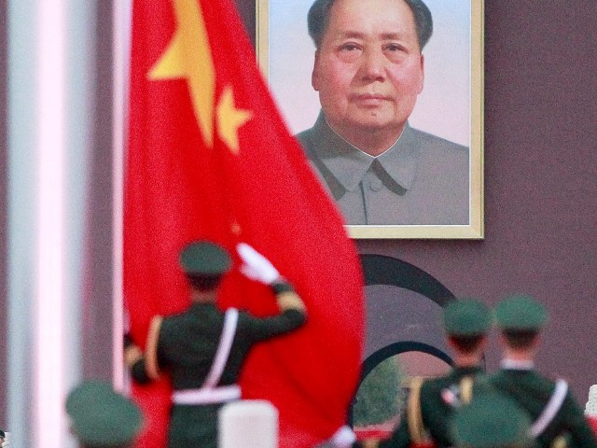
Mao & Communistisch China
Floor en Sam

Slide 26
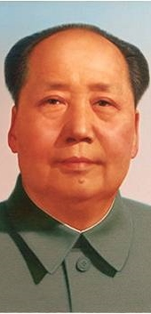


Communisme = een politieke en economische leer die privé-eigendom en een op winst gebaseerde economie wil vervangen door gemeenschappelijk eigendom
1921 → oprichting Chinese Communistische Partij (CCP)
1949 → CCP aan de macht

Slide 27
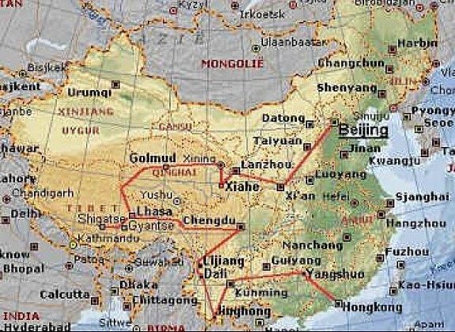
Waarom werd China communistisch?
China liep achter wat betreft economische ontwikkeling en er was sociale ongelijkheid
Hoop op gelijkheid, menselijke waardigheid en welvaart
China was zwak, en werd bedreigd door kolonisatie en imperialisme (proces waarbij landen hun macht in andere delen van de wereld uit willen breiden door gebieden te veroveren en te beheersen, maar niet in te nemen)
Grote populariteit omdat de CCP zich vooral op boeren richtte

Slide 28
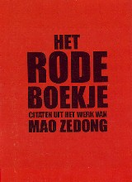
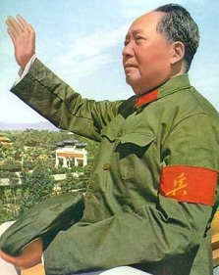
Mao Zedong (26 december 1893 – 9 september 1976)
Leidde China op dictatoriale wijze → geen tegenspraak
Maakte gebruik van geweld & terreur om zijn doelen te bereiken
Maoïsme = een vorm van het communisme, op de wijze van Mao Zedong. Het maoïsme richtte zich tot de bezitloze arbeiders, de boeren en de nationale burgerij
Het Rode Boekje = Boekje met citaten uit het werk van Mao

Slide 29
‘’Drie anti-campagne’’ (1951) = campagne die werd gericht op leden binnen de CCP, ambtenaren & voormalige Kuomintang (andere politieke partij) leden
De 3 Anti’s:
1. Corruptie (omkoopbaarheid)
2. Afval
3. Bureaucratie (teveel regelende instanties)
Daders moesten verklaringen afleggen bij strijdbijeenkomsten (methode van de CCP om de publieke opinie te vormen en politieke rivalen te vernederen, te vervolgen en/of uit te schakelen)

Slide 30
‘’Vijf anti-campagne’’ (Januari 1952) = het stelen van de bezittingen van de kapitalisten, of zelfs het vermoorden van kapitalisten omwille van hun geld
De 5 Anti’s:
1. Omkoping
2. Diefstal van staatseigendommen
3. Belastingontduiking
4. Diefstal van economische informatie van de staat
5. Bedriegen van contracten van overheid
Massale zelfmoorden

Slide 31
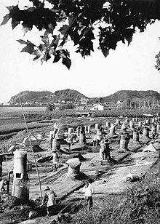
‘’De Grote sprong Voorwaarts’’ (1958) = Mao wilde via enkele ‘’grote sprongen’’ China omvormen in een supermacht
Onafhankelijke boerenbedrijven werden afgeschaft en werden samengevoegd tot volkscommunes
Op de achtererven van boerderijen werden staaloventjes neergezet, waar boeren uit ijzererts ijzer moesten halen → Mao wilde China als de grootste staalproducent van de wereld
Gebrek aan ijzererts → metalen producten werden omgesmolten om ‘’staal’’ te winnen
China moest investeringen in de Sprong betalen d.m.v. voedsel → voedseltekorten → vele doden

Slide 32
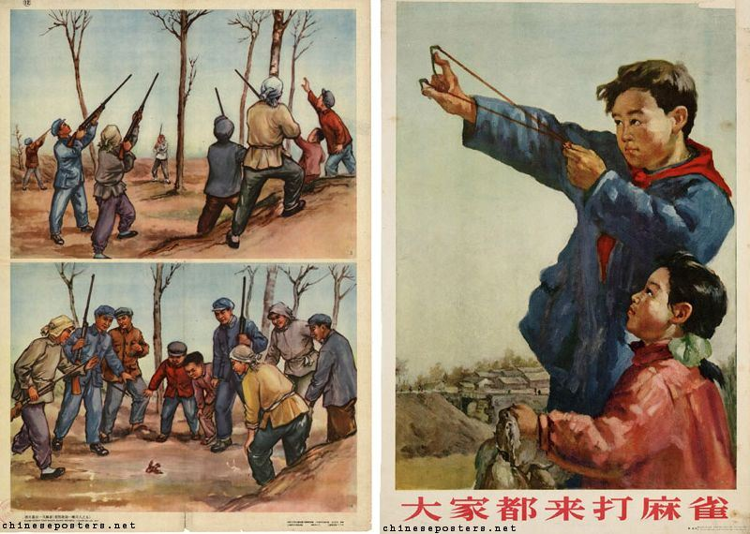
De Grote Mussencampagne = campagne als onderdeel van de Grote Sprong Voorwaarts
Vier 'plagen' moesten worden uitgeroeid:
1. Ratten
2. Vliegen
3. Muggen
4. Mussen
Zonder de mussen werden sprinkhanen niet meer gegeten → sprinkhanenplagen → zeer ernstige hongersnood

Slide 33
Mao heeft naar schatting 40 tot 72 miljoen doden veroorzaakt
9 september 1976 → Mao Zedong overlijdt aan de ziekte van Parkinson
China nu een welvarend land

Slide 34
Toevoeging KLO
Communistisch China werd internationaal niet erkent (ook niet toegelaten tot de VN_
Communistisch China en de VS stonden tegenover elkaar.
In de Korea Oorlog vochten ze letterlijk met elkaar.
Ook steunde China de communisten in Vietnam die tegen de VS vochten in de Vietnam oorlog.
Vanaf halverwege de jaren 70 komen de landen dichter bij elkaar.

Slide 35
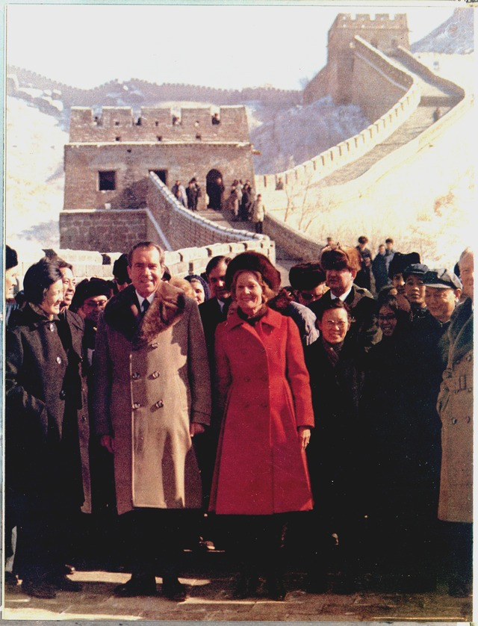
President Nixon bezoekt China en begint meer samen te werken. Zonder het land officieel te erkennen!

Slide 36
1. Oprichting en optreden van de Verenigde Naties
1945 - heden

Slide 37
Na WO II -> “dit moet nooit meer kunnen gebeuren”
Hoe voorkom je Hitler 2.0?
Landen laten overleggen
Landen die zich niet aan internationale regels houden straffen.
Een oorlog kunnen stoppen met een vredesleger.

Slide 38

1945: Oprichting Verenigde Naties

Slide 39
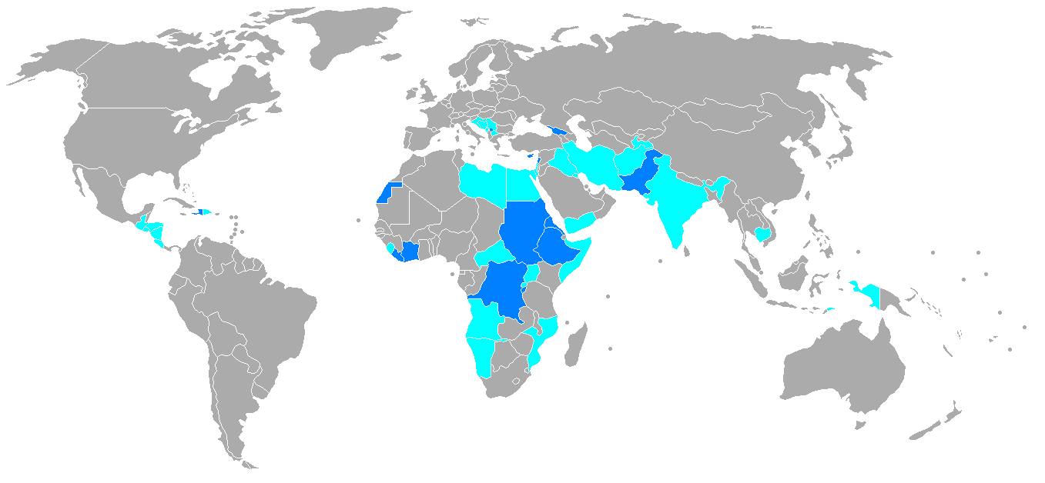
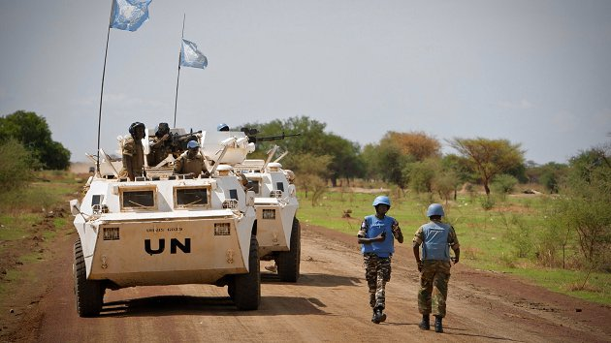
Doel van de VN:
Zorgen voor vrede en veiligheid

Slide 40
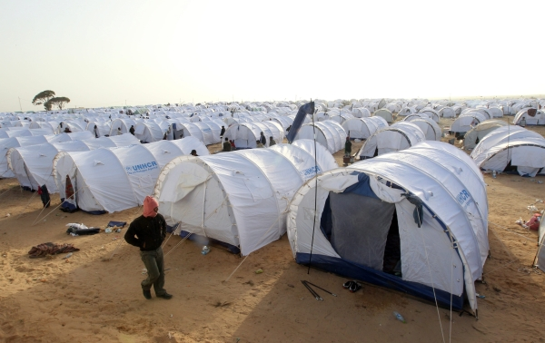
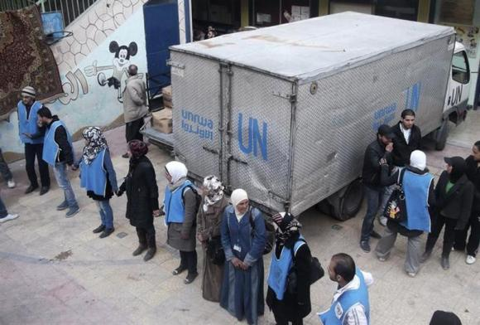
Doel van de VN:
2. Volken laten samenwerken bij het oplossen van economische en sociale problemen

Slide 41
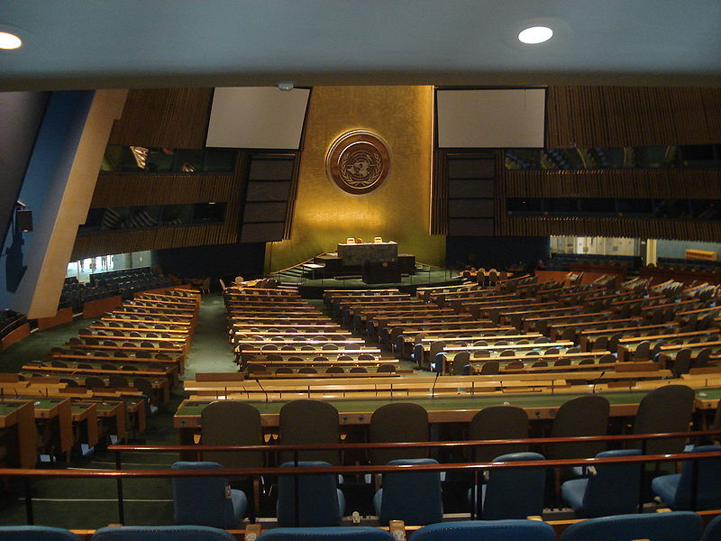
Doel van de VN:
3. Gelegenheid bieden aan de staten om met elkaar te overleggen.
Algemene vergadering van de VN

Slide 42
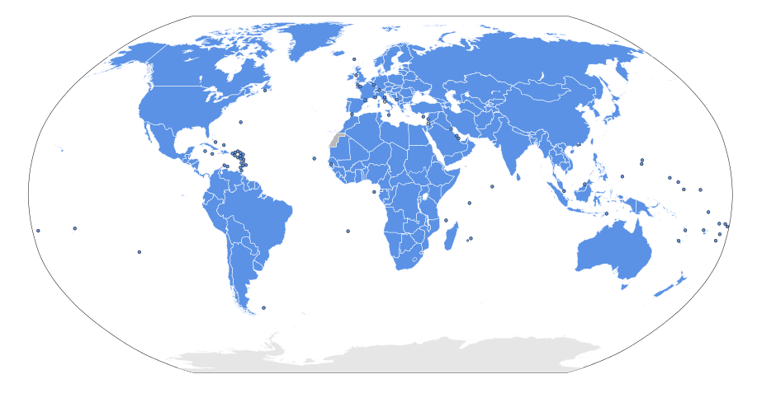

Slide 43
Om dit te bereiken moeten alle lidstaten de Verklaring van de Rechten van de Mens tekenen.
Hierin staan grondrechten; rechten die ieder mens heeft.
Zoals:
Rechten op leven
Vrijheid van geweten en religie
Erkenning als persoon voor de wet,
Vrijwaring van marteling en wrede behandeling
Bescherming van privacy
Vrijheid van meningsuiting en informatie

Slide 44
Wat is er van terechtgekomen?
De VN heeft bij sommige oorlogen ingegrepen.
Zoals de Korea Oorlog (daarover later meer).
Maar..
Meestal ontbreekt de unanieme stem van de veiligheidsraad.

Slide 45
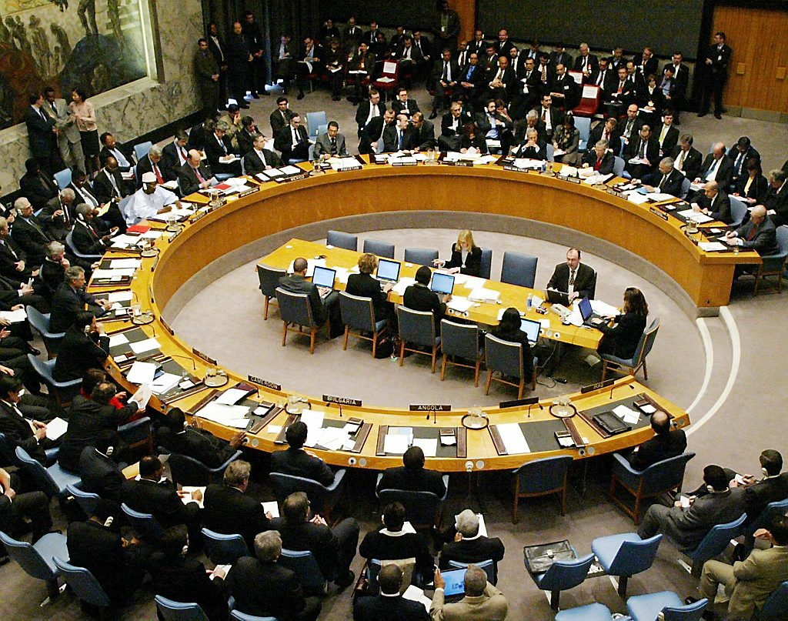
De veiligheidsraad.
Vijf permanente leden:
Rusland
VS
Frankrijk
Groot-Brittannie
China
Deze hebben een veto tegen elke beslissing.
Daarnaast 10 leden die om de twee jaar wisselen. Die hebben geen veto.
Op dit moment: Angola, Maleisië, Nieuw Zeeland, Spanje en Venezuela

Slide 46
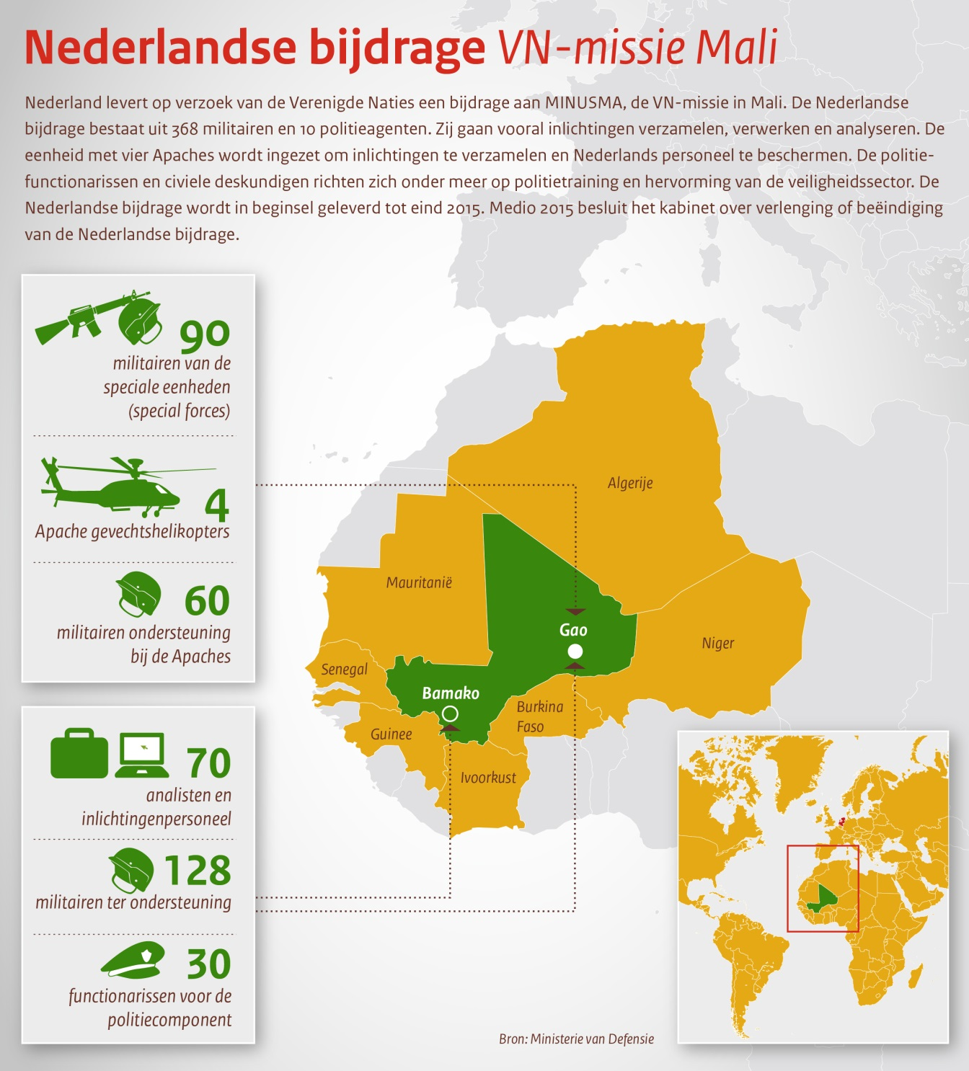
Meestal stuurt de VN alleen soldaten om de vrede te bewaren of als er ergens massamoorden worden gepleegd.
VN soldaten mogen dan onder strenge regels burgers beschermen. Video

Slide 47




VN heeft specifieke organisaties om de wereld te verbeteren:
Internationaal Atoomagentschap
Unesco
Wereld Gezondheidsorganisatie
Wereldbank

Slide 48
McCarthyisme: De ‘Red Scare’ in de VS
1950 - 1956

Slide 49
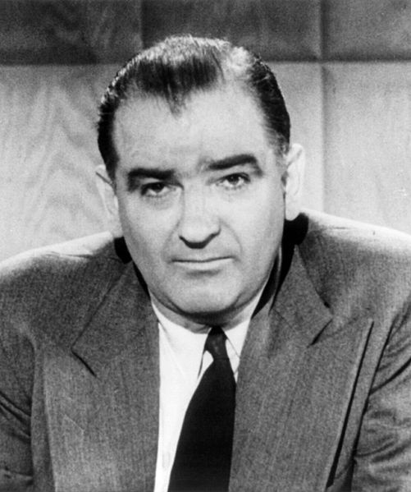
McCarthyisme: angst voor een communistische revolutie in Amerika.
Vernoemd naar Joseph McCarthy: anti-communistisch senator.
Red scare: Angst voor het ‘rode’ Anti-communisme in Amerika.
De periode van het McCarthyisme en de Red scare loopt van 1950 tot 1956

Slide 50
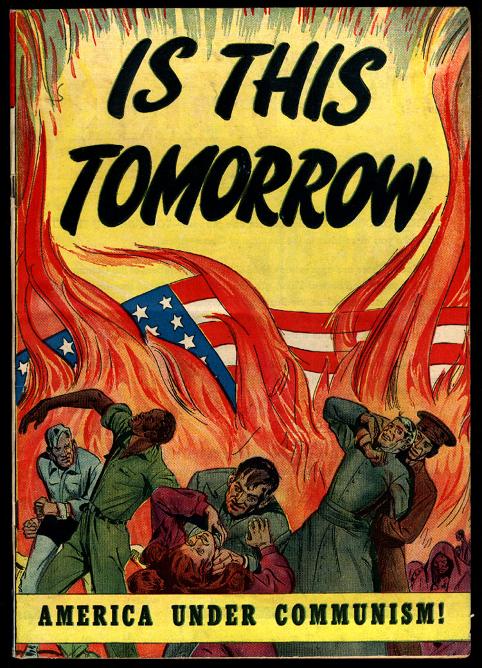
De Red Scare was vooral naar binnen gericht:
Angst dat communisten zich gedroegen als gewone Amerikanen en stiekem propaganda verspreiden.
Angst dat communistische spionnen een revolutie voorbereiden.

Slide 51
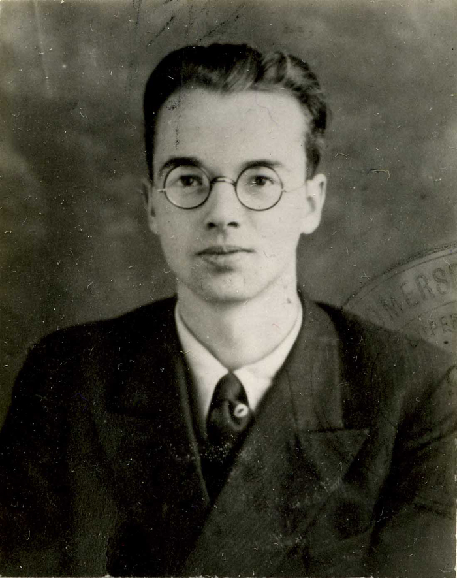
Waar kwam deze angst vandaan?
1. De SU ontwikkelde in 1949 ook een atoombom.
2. In hetzelfde jaar nam Mao Zedong de macht in China.
3. Korea oorlog vanaf 1950
4. Arrestatie en berechting van Rusissche spionnen in VS.
Klaus Fuchs, medewerker bij de ontwikkeling van de Amerikaanse Atoombom.
En spion voor de Sovjet-Unie..

Slide 52
Gevolgen:
Nieuwe wetten waardoor mensen die zich ‘verdacht’ gedroegen sneller konden worden opgepakt.
Politici, artiesten, acteurs, onderzoekers en kunstenaars die pro-communistisch zijn worden op ‘zwarte lijsten’ gezet.

Slide 53
Einde van McCarthysime:
Burgers zagen in de dat angst wat overdreven was.
De Supreme Court (Hoogste rechters VS), vonden de nieuwe wetten en ‘zwarte lijsten’ oneerlijk en tegen de grondwet.
Veel lagere rechters veroordeelden daardoor geen verdachte communisten meer tenzij er hard bewijs was.

Slide 54

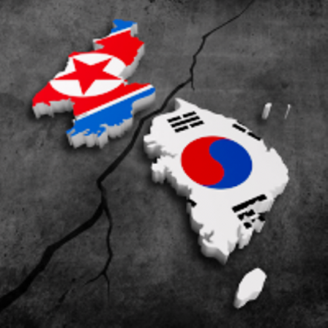
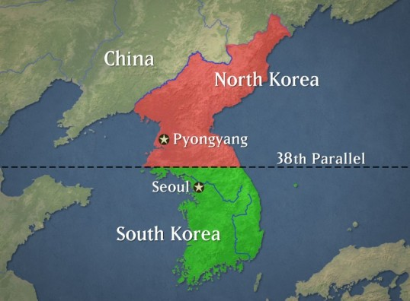

Korea-oorlog
De Korea-oorlog was de enige “hete oorlog” tijdens de koude oorlog.
Door Iris en Beau

Slide 55
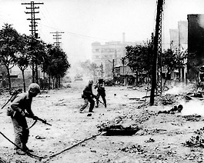

Het Koreaanse schiereiland, waar nu twee Korea’s liggen, in 1910 ingelijfd door Japan. Korea behandeld als kolonie door Japan.
Belangen van de Koreanen ondergeschikt aan die van Japan.
1945→ Japan verslagen door de geallieerden.
De Korea Oorlog = belangrijk keerpunt tijdens Koude Oorlog.
1950-1953 → hevige strijd
Twee miljoen burgers dood

Slide 56
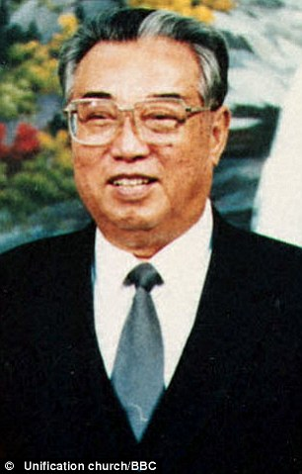


Na WOII → Korea in twee gebieden verdeeld.
Noord-Korea bezet door Sovjet-Unie,
Zuid-Korea onder het toezicht van Verenigde Staten.
De Verenigde Staten lieten Zuid-Koreanen aan lot over.
Noord- Korea, onder leiding van Kim Il-Sung, viel op 25 juni 1950 Zuid-Korea binnen.
Kim Il- Sung

Slide 57
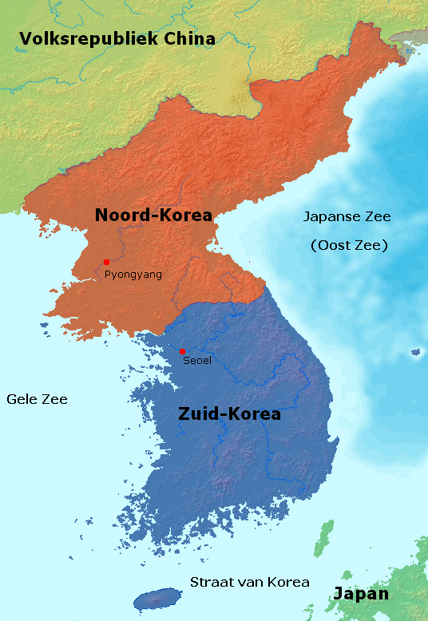

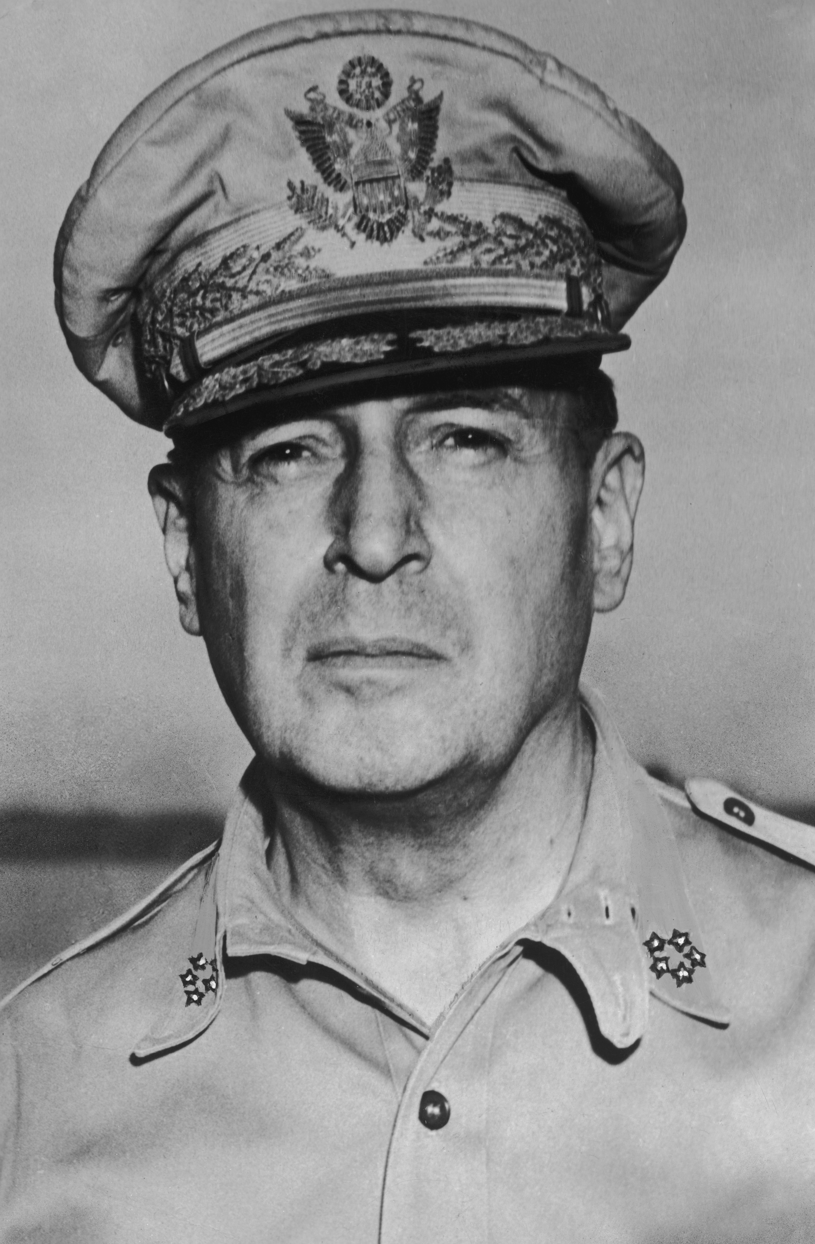
Engeland besloot militaire steun te geven aan Zuid-Korea.
In totaal deden zestien landen mee tegen Noord-Korea.
Douglas MacArthur → opperbevelhebber.
Noord-Koreanen snel teruggedrongen.
Waardoor China ingreep. (bang dat strijd zich uitbreidde tot aan China).
Seoul snel heroverd door Noord-Koreanen, met steun van Sovjets en Chinezen.
Douglas MacArthur

Slide 58

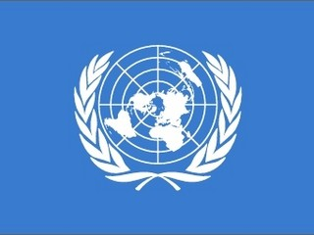
Amerika→ reactie op Noord-Koreaanse aanval, op 25 juni 1950. Na een dag→ bevel Amerika luchtmacht en marine om in de strijd te mengen. Kort daarna→ landmacht.
Truman probeerde steun van de Veiligheidsraad van de VN te krijgen.
VN→ steun aan Zuid-Korea.
Korea was de eerste militaire actie van de VN.
Veiligheidsraad van de VN: verantwoordelijkheid→ handhaven internationale veiligheid en vrede.
Symbool veiligheidsraad VN

Slide 59
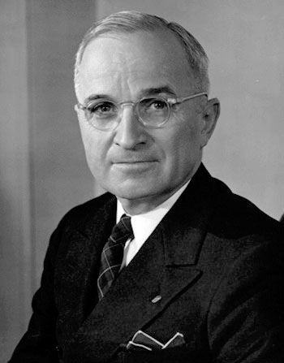
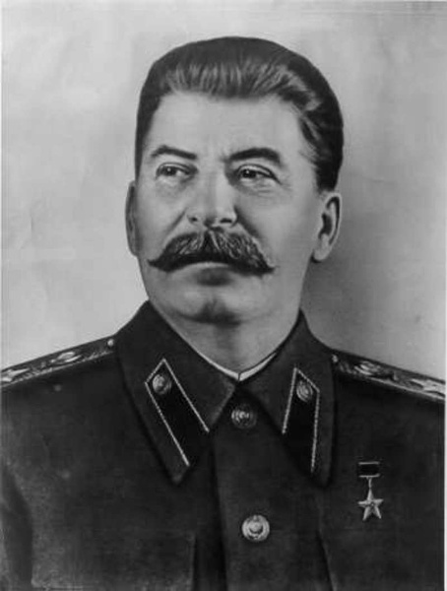
MacArthur → China aanvallen met atoombom.
President Truman raadde dit sterk af vanwege gevaar van nucleaire oorlog.
MacArthur → ontslagen.
De strijd ging ondertussen door.
Pas na dood van Sovjet-Unie leider Jozef Stalin (1953) kwam vooruitgang in vredesonderhandelingen.
27 juli 1953 → staakt-het-vuren afgekondigd.
Officieel vrede nooit getekend tussen Noord- en Zuid-Korea.
Afgekondigd: officieel bekent maken

Slide 60
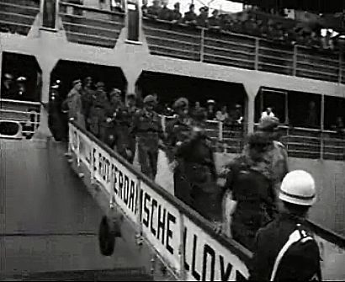

Nederland → ook bijdrage aan de Koreaanse Oorlog.
Zes marineschepen gestuurd
4.000 (Nederlandse) soldaten in Korea.
Nederland niet vrijwillig naar Korea → bang voor wereldconflict.
Na druk van Amerikanen → Nederland stuurt troepen naar Korea.

Slide 61
Hongaarse Opstand
1956

Slide 62
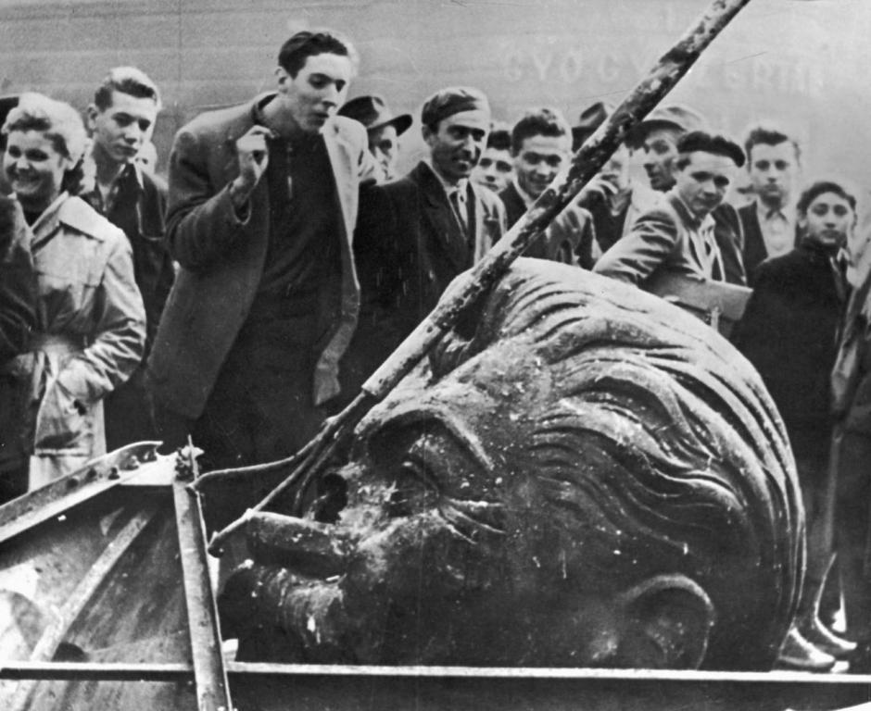
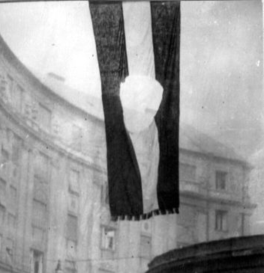
Hongaarse opstand: massale opstand tegen het communisme in Hongarije van 23 oktober tot 10 november 1956
Demonstratie van studenten op 23 oktober tegen het communistische regime.
Een student wordt doodgeschoten door een agent: massale volksopstand in heel Hongarije.

Slide 63
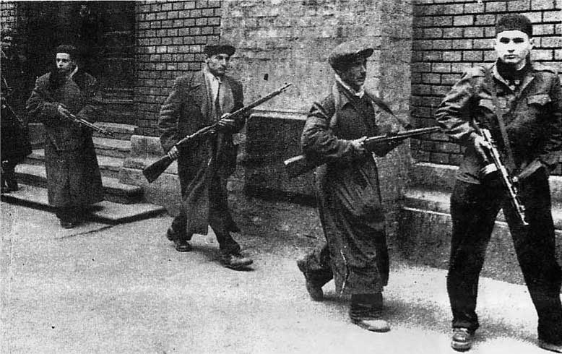
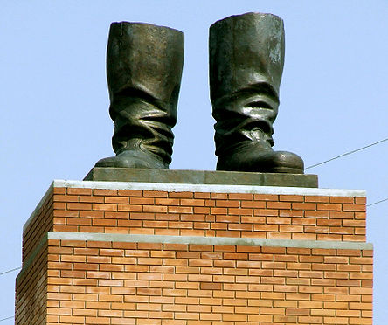
De opstandelingen bewapenen zichzelf en nemen de macht over: de regering treedt af.
Pro-communistsche mensen werden gearresteerd.
Soldaten van de Sovjet-Unie werden door gewapende opstandeling weggejaagd.

Slide 64
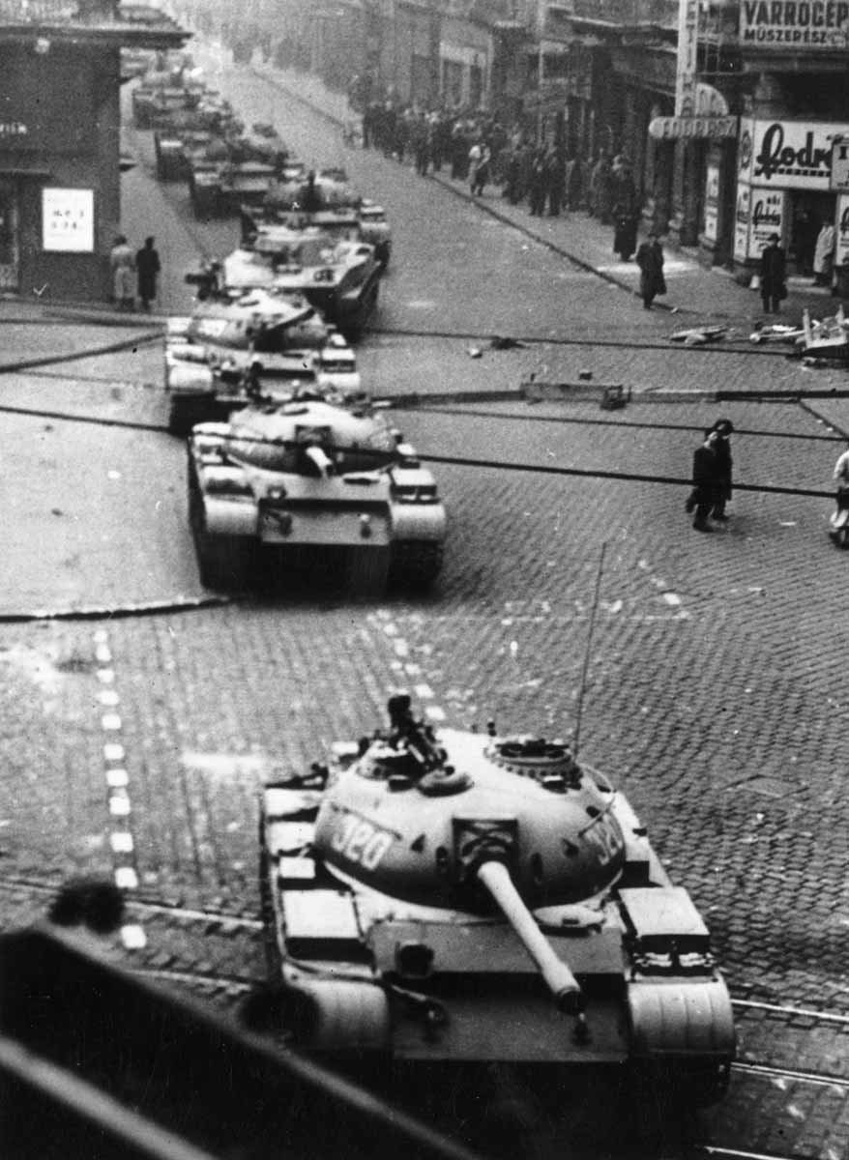
De nieuwe regering stapt uit het Warschaupact en vraagt de VN om hun onafhankelijkheid te beschermen.
Sovjet-Unie grijpt in: Op 4 november vallen 30.000 soldaten en ruim
1000 tanks Hongarije binnen.
Op 10 november gaven de opstandelingen zich over.

Slide 65


Er komt na de opstand een nieuwe strenge regering die word gekozen door de Sovjet-Unie.
25000 Hongaren en 700 Russen sterven tijdens de opstand.
200.000 Hongaren vluchten naar andere landen.

Slide 66


Slide 67


Dekolonisatie.

Slide 68
Voor de tweede wereldoorlog bestond de wereld uit grote rijken. Die rijken bestonden vaak uit kolonies, die kolonies waren verspreid over heel de wereld.
Mensen waren steeds meer tegen het hebben van kolonies en daardoor werd de druk steeds groter om de kolonies af te schaffen.
Na de tweede wereldoorlog gebeurde dit ook.
Wij gaan jullie wat vertellen over 3 landen waar dit gebeurde
Cuba
Cambodja
Indonesië

Slide 69

Cuba

Slide 70

Fidel Castro
Politicus
Minister- president (1959-1976)
President (1976-2008)
Marxist-leninist (als Stalin)

Slide 71


Fulgencio Batista
President (dictator) (1934-1959)
“verslagen” door Fidel Castro en Guerrillero’s.
Guerrillero’s: deze groepen probeerde het leger uit te putten en daardoor uit te schakelen.

Slide 72

Cuba vóór de Koude Oorlog.
Spaanse kolonie (tot eind 19e eeuw).
1898: veroverd door de VS, na de Spaans-Amerikaanse oorlog.
Formele onafhankelijkheid: geen kolonie, maar wel afhankelijk van een ander land.
Protectoraat: een staat die door een andere, sterkere staat wordt bestuurd en vaak ook beschermt.(militair).

Slide 73
Opstand(1953).
Fidel Castro
Moncada barakken: militair hoofdkwartier in het zuiden.
Mislukt door Batisto.
Fidel Castro werd gevangen genomen. (generaal pardon, ballingschap in Mexico en VS.)
Populariteit groeide.
1 januari 1959 machtsovername.

Slide 74

Cubacrisis(1962).
Cuba botsing met VS. (Castro communist).
VS: embargo in 1960.
1961: mislukte invasie→ probeerde regering om zeep te helpen, VS steunde daarbij.
Cuba zocht hulp bij SU
Sovjet-raketten. →akkoord.

Slide 75

Cambodja
1884 Cambodja → kolonie van Frankrijk .
17 oktober 1887 → Cambodja gaat bij de Unie van Indo-China, dit was een Unie die bestond uit alle koloniën van Frankrijk. Na de tweede wereldoorlog is deze Unie uiteengevallen en zijn de landen verbonden gebleven met Frankrijk tot aan hun onafhankelijkheid.
Het binnenlandse bestuur dat goedgekeurd werd door de Fransen stelde eigenlijk maar weinig voor. Alle economische winsten gingen naar de Fransen en waren niet voor het land zelf.
Kolonies van Frankrijk: Tonkin, Annam, Cochinchina, Cambodjaen vanaf 1893 ook Laos.

Slide 76


Tijdens de Vietnamoorlog werd Cambodja zwaar gebombardeerd door de Amerikaanse B-25-Bommenwerpers. → hadden vooralde Ho Chi Minh – route als doel. Cambodja na Laos het
zwaarst getroffen. Ongeveer
600.000 burger-slachtoffers.
Ho Chi Minh-route: een route van paden, wegen en rivieren die Noord-Vietnam met Zuitd-Vietnam verbond. Die route liep door Laos en Cambodja.

Slide 77

1975 → de Rode Khmer gooide de regering van Lon Nol omver
→kwam aan de macht.
→maakte van Cambodja Democratisch Kampuchea. Ze deden een waar schrikbewind en vermoordden tussen de 1,7 tot 2 miljoen mensen.
Schrikbewind: manier van regeren waarbij door de overheid geweld word gebruikt op de bevolking.
Lon Nol was een Cambodjaanse politicus en militair. In oktober 1970 zette hij de koning af en maakte van Cambodja een republiek.

Slide 78


De Rode Khmer
De rode Kmer →militaire tak van de communistische partij van cambodja (onder leiding van Pol Pot).
Khmer → naam van de bevolking in Cambodja.
In 4 jaar tijd heeft de rode Kmer 1,7 tot 2 miljoen burgers vermoord.
Pol Pot: leidde de Rode Khmer van 1963 tot aan zijn dood in 1998.

Slide 79

Norodom Sihanouk.
vanaf september 1933 tot oktober 2004 koning en staatshoofd van Cambodja.
Toen hij als koning en staatshoofd begon was hij pas 19 jaar oud.
Toen hij aan de macht kwam was hij niet ervaren maar hij eiste meteen onafhankelijkheid op.
1945 bijna gelukt om onafhankelijk te worden, japanners zette koloniale bestuur af.
Japanners gaven zich over en Frankrijk wilde het weer het zelfde als daarvoor.
Steeds meer protesten → ontstaat een nationale beweging. → Khmer Issarak
Gevolg→ macht van Shianouk nog verder beperkt.

Slide 80

Cambodja onafhankelijk.
Op 9 November 1953 werd Cambodja onder leiding van Norodom Shianouk onafhankelijk.

Slide 81

Indonesië
Indonesië was vanaf 1816 een kolonie van Nederland
→ Nederlands-Indië
Rond 1945 was de koloniale leider Hubertus van Mook

Slide 82

Tijdens de tweede wereldoorlog → Nederlands-Indië bezet door het Japanse leger.
Nederlandse militairen → in krijgsgevangenkampen
voor burgers en kinderen → interneringskampen
Japan kreeg veel nationale leiders achter zich.
Soekarno→ kans om als leider voor het volk te zijn.
1 voorwaarde→hij moest Japan helpen.
Japan maakte een eind aan het koloniale gezag van Nederland. Nederlanders werden voor jaren opgesloten in de kampen.

Slide 83

Indonesië onafhankelijk
17 augustus 1945 → Soekarno en Hatta (nationale leider en vicepresident) riepen de onafhankelijke republiek Indonesië uit.
Nederland zag de Japanse bezetting slechts als een onderbreking van hun leiderschap.
Toen Japan na de tweede wereldoorlog verslagen was probeerde Nederland hun koloniale leiderschap zo snel mogelijk te herstellen.

Slide 84

Met Soekarno en zijn Republiek mocht niet worden onderhandeld, maar die afspraak hield niet lang stand, Nederland had geen keus. Hun gezag was te zwak. 27 december 1945 legde Nederland zich bij de onafhankelijkheid neer.
Na een overgangsperiode onder toezicht van de VN en een volksraadpleging werd Nieuw-Guinea ingelijfd bij Indonesië, dit gebeurde pas in 1962.

Slide 85
De oma van Noor verteld ons hoe zij de dekolonisatie in Indonesië heeft ervaren

Slide 86


John F. Kennedy
29 Mei 1917- 22 November 1963

Slide 87


John F. Kennedy’s leven
29 mei 1917
Democratische partij
Jacqueline Bouvier Kennedy
Vicepresident: Lyndon B. Johnson

Slide 88
Voor presidentschap
1956: tegenslag, geen vicepresident van Stevenson
1958: Kennedy werd opnieuw gekozen als senator (lid van de 1e kamer)
1960: stelt zich verkiesbaar voor de presidentsverkiezingen.
20 januari 1961: Kennedy won de presidentsverkiezingen.

Slide 89


Spanningen tussen democratisch VS en communistisch Sovjet Unie
koude oorlog
Chroesjtjov en Kennedy

Slide 90


Varkensbaai-invasie (april 1961)
Plan van ballingen gesteund door de VS om Fidel Castro af te zetten
Erfenis van Eisenhower, JFK wilde het plan doorzetten
Plan mislukte, wilde geen nieuwe mensen inzetten

Slide 91



Fidel Castro
Leider Cuba tijdens de Cubacrisis.

Slide 92


Cubacrisis (oktober 1962)
20 jan 1961: Chroesjtsjov beloofd steun aan Cuba
Mislukte invasie varkensbaai
Rakkettenbasis op Cuba
Blokkade Cuba

Slide 93


Slide 94


Berlijn
toespraak 26 juni 1963 in West-Berlijn
‘ich bin ein berliner’
Scherpe aanval op communisme
https://www.youtube.com/watch?v=0GKd50lrROc

Slide 95


Vietnamoorlog
JFK stond achter Ngô Đình Diệm (Zuid-Vietnam) → kapitalistisch Zuid-Vietnam.
VS steunde Zuid-Vietnam steeds meer → met wapens en militairen
Maar..

Slide 96

3/4 van de bevolking van Vietnam = Boeddhist
→ macht in katholieke handen,
Gevolg: Boeddhisten werden gediscrimineerd

Slide 97


8 mei 1963 (Hue):
Zuid-Vietnamese troepen beginnen de strijd tegen protesterende boeddhisten.
Diem bleef Vietnam toch bezetten.

Slide 98
Het drong tot de Amerikanen door dat Diem (Zuid-Vietnam) maar beter weg kon.
→ CIA zegt tegen ontevreden Zuid-Vietnamese generaals dat ze een staatsgreep niet zullen tegenwerken.
staatsgreep: een plotselinge poging tot overname van het land.

Slide 99
1 nov 1963: Opstandige legers bezetten belangrijkste punten Saigon.
→ Diem slaat op de vlucht.
2 nov 1963: Diem op weg naar het vliegveld vermoord.
→ Amerika trekt zich terug
Dit is de oorlog die Amerika liever wil vergeten..

Slide 100


Ruimtewedloop
14 miljard dollar per jaar
1969 Neil Armstrong en Buzz Aldrin met de Apollo 11 missie op de maan landen.
‘I believe that this nation should commit itself to achieving the goal, before this decade is out, of landing a man on the Moon and returning him safely to Earth'

Slide 101




Slide 102


Moord
Op 22 november 1963
Mogelijke dader: Lee Harvey Oswald → vermoord door Jack Ruby

Slide 103

VIETNAMOORLOG
DEMI VAN DE VEN
SUZAN BIEMANS
A3B

Slide 104


• 1954 Vietnam verdeeld in 2 staten:
- Communistisch Noord-Vietnam → gesteund door de Sovjet-Unie
-Prowesters Zuid-Vietnam →
gesteund door de VS
Noord-Vietnam
Zuid-Vietnam

Slide 105

In Zuid-Vietnam ontstond verzet tegen regering
Regering was dictatoriaal en trok de rijke bovenlaag voor
Verzet geleid door de Vietcong.
Vietcong: Vietnamese Communisten

Slide 106

Vietcong begon in 1960 de guerrillaoorlog
Vietcong → steun van Noord-Vietnam
Regering Zuid-Vietnam → steun van de VS
In 1965 stuurde Johnson Amerikaanse troepen naar Zuid-Vietnam

Slide 107

Dominotheorie: opvatting van president Johnson, die er van overtuigd was dat, als Zuid-Vietnam communistisch zou worden, landen rondom Zuid-Vietnam als dominostenen voor het communisme zouden vallen.

Slide 108

In 1968 ongeveer 500.000 Amerikaanse soldaten in Zuid-Vietnam
Een oorlog in Zuid-Vietnam tussen VS en Noord-Vietnam
De VS kon de Vietcong en Noord-Vietnam niet verslaan
In 1972 trok president Nixon de
grondtroepen terug en zorgde voor
een wapenstilstand tussen
Noord- en Zuid-Vietnam → Januari 1973

Slide 109
2 jaar later viel Noord-Vietnam toch Zuid-Vietnam binnen
30 April 1975: Noord-Vietnam veroverd Zuid-Vietnam → 1 communistisch land: Vietnam
Gevolgen:
2,5 miljoen Vietnamezen gesneuveld
Veel bootvluchtelingen
Vietnam grote staatsschuld aan China en Sovjet-Unie
58.266 Amerikanen gesneuveld/vermist
Amerikanen willen deze oorlog snel vergeten

Slide 110

Ruimtewedloop

Slide 111

Ruimtewedloop: een race tussen de VS en de SU om de beste ruimtevaart technologie te ontwikkelen.

Slide 112

Begin jaren 30 eerste experimenten met lange afstandsraketten in Duitsland.

Slide 113

Onder Hitler wordt het programma voortgezet.
Van 1943: Duitsers maken supersonische raketten.
Onmogelijk om tegen te houden of uit de lucht te schieten.
Vooral Engeland werd gebombardeerd met deze raketten.

Slide 114

Na de oorlog ontstond er een wedstrijd tussen geallieerden: elk land wilden zoveel mogelijk belangrijke raketwetenschappers arresteren.
Amerika had het meest succes: zij arresteerden Wernher von Braun, de belangrijkste raketgeleerde.

Slide 115

De SU werkte vanaf het begin van de Koude Oorlog aan een ICBM (InterContinental Ballistic Missile).
Zo’n ICBM zou vanuit de SU op de VS geschoten kunnen worden.

Slide 116


Eerste object in de Ruimte
Oktober 1957: Sputnik 1.
Eerste object (satelliet) dat in een baan om de Aarde werd gebracht.

Slide 117

De Amerikanen schrokken van dit succes.
De angst ontstond dat de Russen vanuit de ruimte ook atoombommen konden gooien op de VS.
1958: Johnson roept op tot een Amerikaanse ruimtevaart organisatie die dezelfde techniek voor de VS kon maken.
NASA

Slide 118

1961: Eerste mens in de Ruimte.
Yuri Gagarin wordt de eerste mens in de ruimte.
“Cosmonaut” vrij vertaald: vaarder van de ruimte.
De reis duurde duurde 108 minuten van lancering tot landing.

Slide 119

Drie weken later wordt Alan Shepard de eerste Amerikaan in de ruimte.
Hoewel de Russen eerder waren was het Amerikaanse voertuig moderner: Shepard kon deze zelf besturen.

Slide 120

1962: Kennedy belooft een man op de maan voor het einde van de jaren 60.

Slide 121

Daarvoor moeten nog veel dingen gebeuren. De Amerikanen gaven enorm veel geld uit aan nieuwe technieken en missies.

Slide 122

1962: Johnson roept de VN op om een verdrag te maken met regels die speciaal voor de ruimte gelden.
In 1967 ondertekenden o.a. de VS en de SU een verdrag waarin o.a. staat dat:
er geen kernwapens in de ruimte of de maan gezet mogen worden;
de ruimte en maan alleen voor vreedzame doeleinden bezocht mogen worden;
een land, persoon of organisatie geen plek in de ruimte of op een andere planeet mag claimen. Deze zijn van iedereen.

Slide 123


Apollo 11
Neil Armstrong, Michael Collins en Buzz Aldrin.
Missie: landing op de maan, met veilige terugkeer.
Reis van op-en-neer drie dagen

Slide 124
20 juli 1969: Armstrong wordt de eerste mens op de maan.
723 miljoen mensen kijken live mee op tv.
"That's one small step for [a] man, one giant leap for mankind.“
In totaal liepen Armstrong en Aldrin twee uur en een kwartier rond.

Slide 125


Slide 127


Slide 128


Slide 129


Slide 130


Slide 131


Slide 132


Slide 133


Slide 134


Slide 135


Slide 136

Vanaf 1970: Ruimterace loopt af
In 1972 roept president Nixon op tot meer samenwerking in de ruimte tussen SU en VS.
1975: eerste gezamelijke ruimtemissie.

Slide 137


Slide 138

P. 6 Steeds meer economische samenwerking in Europa.

Slide 139

Na WO II: Europa in puin.
Amerika leent Europa geld: Marshallplan.
En dwingt de landen om samen te werken bij het besteden van het geld.
Begin Europese samenwerking.

Slide 140

1951 Oprichting EGKS (Europese Gemeenschap voor Kolen en Staal
Frankrijk, BRD (West-Duitsland), Italie, Belgie, Luxemburg en Nederland gaan samen de staal en kolen productie beheren.
Drie redenen:
Meer produceren, staal en kolen waren nodig voor de wederopbouw.
Eerlijk verdelen van kolen en staal markt het moeilijk voor een land om een groot leger op te bouwen.
Samen stonden ze sterker tegenover de SU.
De Supranationale autorieit regelde dit alles. Er kwam een Europees Parlement, samengesteld uit leden van alle landen, om alles te controleren.

Slide 141

1957: oprichting EEG: Europese Economische gemeenschap
De EEG regelt niet alleen kolen en staal, maar ook alle andere goederen.
Ook kwam er de Europese gemeenschap voor Autoomenergie.

Slide 142

1967: EGKS, EEG en EurAtom worden de EG: Europese gemeenschap.
1990: Verdrag van Schengen. Personen en goederen mogen vrij reizen tussen de lidstaten. Geen grenscontroles meer.

Slide 143

1994: Verdrag van Maastricht maakt de EG de EU: Europese Unie.
De EU krijgt een gezamelijke munt.
Gaat een gezamelijk beleid op politiek en buitenland voeren.

Slide 144
Uitbreiding EU
1973 Denemarken, Ierland en het Verenigd Koninkrijk toe tot de
1981 Griekenland
1986 Portugal en Spanje
1995 Finland, Oostenrijk en Zweden
2004 Grieks-Cyprus, Estland, Hongarije, Letland, Litouwen, Malta, Polen, Slovenië, Slowakije en Tsjechië
2007 Bulgarije en Roemenië
2013 Kroatië

Slide 145

Berlijnse muur en ijzeren gordijn
Door Koen, Casper en Tijmen A3B

Slide 146




Duitsland wordt verdeeld
Na de 2e wereldoorlog wordt Duitsland en de hoofdstad Berlijn verdeeld in 4 sectoren (VS, VK, Frankrijk en SU).
Duitsland verloor ook veel grondgebied aan Polen.
1949: West-Duitsland werd Bondsrepubliek Duitsland (BRD).
Die bestond uit voormalige Engelse, Amerikaanse en Franse bezettingszones.
Oost-Duitsland bezet door SU onder leiding van Stalin.

Slide 147
Blokkade van West-Berlijn
De drie sectoren van de westerse Geallieerden behoorden tot West-Berlijn (kapitalistisch) en de SU tot Oost-Berlijn (communistisch).
Stalin wilde niet dat West-Berlijn een Kapitalistisch reclamebord werd in de Russische zone → Blokkade van West-Berlijn→ grote hongersnood in West-Berlijn.
In Mei 1949: Stalin hief blokkade op.
Gevolgen → ontstaan NAVO en Warschaupact.

Slide 148


Berlijnse Muur
1961: Chroesjtsjov eiste de Westerse Geallieerden terug te trekken → President J.F. Kennedy zei dat de soldaten moesten blijven.
Chroesjtsjov gaf toestemming aan DDR voor het bouwen van de Berlijnse Muur.
Deze werd gebouwd omdat te veel mensen van Oost- naar West-Duitsland gingen.

Slide 149

Begin Berlijnse Muur
1961: Duitse politicus en Sovjetleider besloten om de Berlijnse Muur te bouwen.
Ze bouwden deze muur om te voorkomen dat Oost-Duitsland leeg liep door de slechte economie in Oost-Duitsland.

Slide 150

Vluchten
Berlijnse Muur niet perfect → zwakke plekken en gaten.
Oost-Berlijners vonden die en maakten daar gebruik van.
(vb.: Tunnels, Shovel → muur breken).
Soldaten merkten dit → betere beveiliging op de muur.
(vb.: mijnenveld en wapeninstallaties).
Door deze verbeteringen kregen Oost-Berlijners ‘Muurziekte’.
± 200 Oost-Berlijners overleden door vluchtpogingen.

Slide 151

Loop van de muur
Muur staat geheel op DDR grondgebied.
Hierdoor geen bewaking aan westelijke kant → vrij voor vandalen.
(vb.: graffiti, afval dumpen over de muur).
Niet zonder gevaar → je kon worden opgepakt.

Slide 152
Val van de muur
9 november 1989 → val Berlijnse Muur.
Trabantjes reden door Muur naar West-Duitsland
Op 9 november 1989 gaf Günter Schabowski een persconferentie. Hij was een van de grootste leiders van de DDR. Het was een bijzondere persconferentie; journalisten mochten vragen wat ze wilden. Normaal bij persconferenties in de DDR werd vooraf aan journalisten verteld wat ze moesten vragen; zelf vragen bedenken was verboden. Maar deze keer mocht het wel. Tussen de persconferentie door kwam Schabowski met een opmerkelijke uitspraak: "Maar vandaag is, voor zover ik weet een beslissing genomen... We hebben besloten dat iedere DDR-burger de grens over mag." Dit zou betekenen dat de grens zou verdwijnen. Toen een andere journalist vroeg vanaf wanneer, zei Schabowski: "Nu." Het was toen 18:57.

Slide 153

IJzeren Gordijn
Vlak voor en vlak na einde van de 2e wereldoorlog hielden de Grote Drie conferenties over de toekomst van Europa.
Ze spraken af, wie gebied van de Japanners of Duitsers had veroverd daar de grootste invloed mocht houden → zo ontstonden ‘invloedssferen’: het Oostblok (Communistisch)en Westblok (kapitalistisch).
Het ijzeren gordijn was een
Plastische aanduiding voor de
mijnvelden, de tankgracht,
het prikkeldraad en de
wachtposten en torens.

Slide 154

De val van het IJzeren Gordijn
Na de 2e wereldoorlog is het ijzeren gordijn gebouwd.
op 2 mei 1989 was Hongarije het eerst land die begon met het afbreken van het ijzeren gordijn.
en daarna volgde meer landen.
Het ‘’gordijn’’ was het symbool van de Koude Oorlog.

Slide 155
Het einde van de Koude Oorlog?

Slide 156

Michael Gorbatsjov
Vanaf 1985 leider van de SU.
SU in een diepe economische crisis.
Gorbatsjov stelt een hervorming voor: Perestroika
Vooral de economie wordt hervormd: minder communisme meer kapitalisme.

Slide 157

Ook wil Gorbatsjov meer vertrouwen in het bestuur van de communisten krijgen.
Daarom pakt hij corruptie aan en wil hij meer openheid: Glasnost.
De programma’s Perestroika en Glasnost bracht de VS en SU dichter bij elkaar.
Ze gingen overleggen over economische samenwerking en vermindering van het aantal kernwapens.

Slide 158
Vanaf 1985 gaan veel landen in Oost-Europa hun eigen weg.
De SU laat dit gebeuren.
Oost-Duitsland, Hongarije, Polen, Tsjecho-Slowakije en Roemenie zetten alleen hun communistische leiders af.
Veel mensen vluchtten vanaf dat moment weg uit oost-Berlijn via deze landen.

Slide 159

De regering in Oost-Berlijn besluit daarom om ook de grens met West-Berlijn maar open te doen.
De burgers van Berlijn zien dit als het einde van de muur.
Ze gaan de straat op en breken hem af.
9 nov
1989

Slide 160

De Sovjet-Unie valt uit elkaar.
De landen die door Stalin na de Tweede Wereldoorlog zijn veroverd maken zich weer onafhankelijk.
Ook wordt de Communistische partij afgezet.
De Sovjet-Unie is weer Rusland.

Slide 161

In december 1989 besluiten Gorbatsjov en president Bush dat de Koude Oorlog voorbij is.

Slide 162




Maar….

